Slide 1
Reģionālā politika 2021-2027

Slide 2
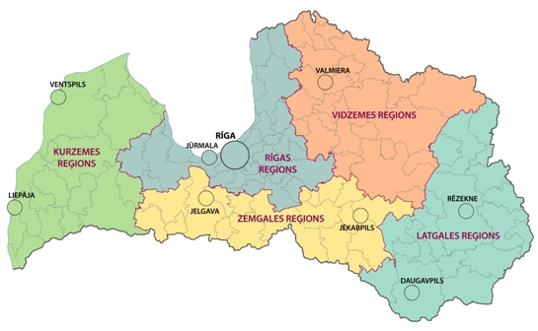
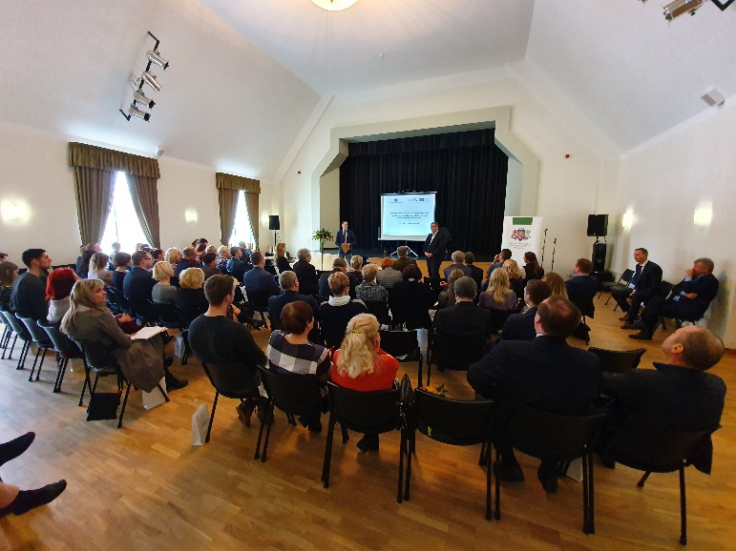
Alūksne - sākums reģionālajai politikai 2021-2027
Alūksne 15.03.
Sigulda 30.05.
Liepāja 28.03.
Rēzekne 25.04.
Jelgava 11.04.
Reģionālie semināri jaunās reģionālās politikas izstrādei 2021.-2027.gadam

Slide 3
Reģionālā attīstība 2006-2016

Slide 4
Iedzīvotāju skaita izmaiņas un pašvaldību budžets

Slide 5
Izaicinājumi
Iedzīvotāju aizplūšana:
Rīga neuzņem visus – lielākā daļa izbrauc ārpus Latvijas
Būtiska algu atšķirība starp reģioniem
Finanšu pārdale nerisina problēmu - finanšu resursu pārdale nepalielina to daudzumu
Reģionālās ekonomikas atšķirības un «Market gap»: tirgus pats nespēj atrisināt reģionālās atšķirības
Pašvaldības loma – spēja ietekmēt attīstības procesu reģionos – pārmaiņu līderis!

Slide 6
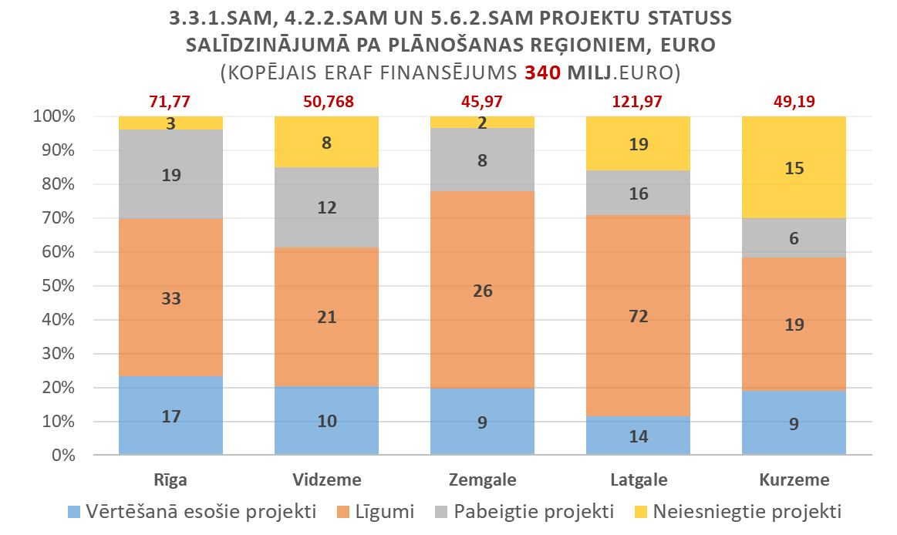
ES fondu investīcijas 2014-2020
Investīcijas Vidzemes plānošanas reģionā - 68,56 milj.euro, tai skaitā:
reģionālajai attīstībai un vides aizsardzībai – 54,76 milj.euro;
“Eiropas teritoriālā sadarbība” mērķa programmās - 13,80 milj.euro.

Slide 7
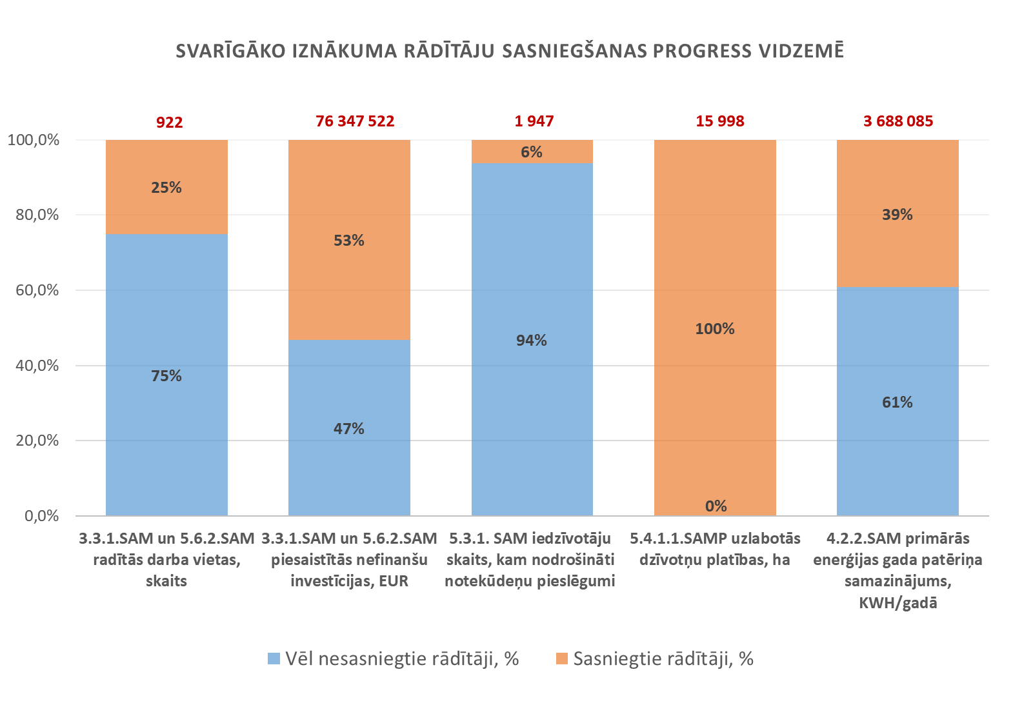
Vidzemes ES fondu investīciju rādītāji 2014-2020
Iesniegtajos projektos plānotie rādītāji būtiski pārsniedz normatīvajos aktos paredzētos sasniedzamos iznākuma rādītājus

Slide 8
Attīstības scenāriji
Mērķis – samazināt IKP starpību starp reģioniem vismaz par 8 procentpunktiem (1 657 milj. euro IKP pieaugums reģionos). Mērķa sasniegšanai nepieciešamais 7 gados – rezultāti:
729 milj. euro darba algās;
486 milj. euro piesaistītās investīcijās (nefinanšu investīcijās).

Slide 9
Reģionālā politika 2021.-2027.gadam
Reģioni un pašvaldība kā attīstības virzītājs
Pakalpojumu efektivitāte
Uzņēmējdarbības vide reģionos
ES fondi
1 104 832 530 euro
Vietas sagatavošana un produktivitāte
Cilvēkkapitāls
Demogrāfija
Pašvaldību administrācijas efektivitāte
Pakalpojumu efektivitāte atbilstoši demogrāfijai
Sasniedzamība un dzīves vide
9

Slide 10
Atbalsta modelis
Kopējais finansējums
Pieeja (ES fondi uzņēmējdarbībai + pakalpojumiem + kapacitātei = 932 934 571 euro)
Reģionālās attīstības atšķirības – IKP kritērijs un tematiskā koncentrācija mazāk attīstītajiem reģioniem
Konkurētspējīgākie projekti – pašvaldībām reģionālā mēroga konkurss (70% finansējuma)
Mērķteritorijas – finansējums reģionālā mēroga projektiem (30% finansējuma)
Reģionālās attīstības atšķirības – reģionāls sadalījums pēc IKP
70%
pašvaldības - konkurss
30%
reģionālās programmas
*Atbalsts bērnudārziem + viedajām pašvaldībām nav iekļauts
10

Slide 11
1)Uzņēmējdarbība - cilvēkresursu faktors
Iekārtas, aprīkojums, tehnoloģijas
Darba algas
Rezultāti:
Komersants
729 milj. darba algu fonds
Investīcijas komercdarbībā (privātās investīcijas)
Investīcijas publiskajā infrastruktūrā (publiskās investīcijas)
Pievadceļi
486 milj.
privātās invest.
Ēku (telpu) izbūve, rekonstrukcija
Elektroapgādes un gāzes pieslēgums
Ūdensapgādes un kanalizācijas, lietus notekūdeņu, siltumapgādes infrastruktūra
Pašvaldība
VARAM + EM + ZM
+ reģionālo projektu programma (nacionālais instruments)
11

Slide 12
2)Pašvaldības un inovācijas pakalpojumos
«Closing the gap» - atrisināta problēma/ap-mierināta vajadzība
Pirmais pirkums un tālāka attīstība
Produkta radīšana
Darītāju atrašana/
uzņēmumu aktivizēšana
Vajadzību definēšana teritorijas iedzīvotājiem un uzņēmumiem
Pašvaldībā kā:
Patērētājs – iepērk jaunus veidus pakalpojumu nodrošināšanai
Atbalsts 400 milj.
Uzņēmējdarbības atbalstītājs – sniedz atbalstu uzņēmējiem
Atbalsts 600 milj.
Reģionālais RIS
Pašvaldība kā pakalpojumu inovāciju atbalstītājs
(pakalpojumu uzlabošana + uzņēmējdarbības atbalsts = jaunu pakalpojumu tests/jauni produkti tirgiem)

Slide 13
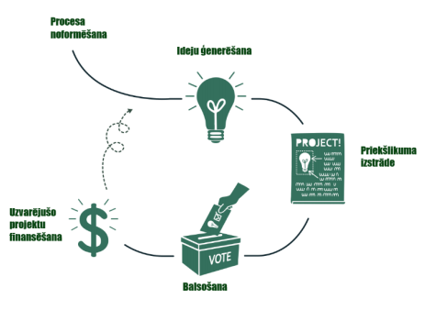
3) Atbalsts sabiedrības iniciatīvām
Pašvaldību kapacitāte attīstības plānošanā un sabiedrības līdzdalības veicināšanā
Sabiedrības grupu kapacitātes celšana līdzdalības pasākumos (t.sk., izstrādāt vadlīnijas ciemu / kopienu plānu izstrādei)
Līdzdalības budžets - iedzīvotāju tieša līdzdalība lēmumu pieņemšanā par pašvaldības noteiktu budžeta apjomu
Notes:
Būtiski ir nodrošināt atbalstu sabiedrības iniciatīvu īstenošanai, veicinot multifondu pieeju, t.i. integrējot dažādus finanšu resursus vietējo iniciatīvu īstenošanā, jo nereti tieši vietējā sabiedrība var visveiksmīgāk risināt konkrētā pašvaldības teritorijā aktuālas iedzīvotāju vajadzības.
Šajā kontekstā svarīgi panākt pašvaldību aktīvāku iesaisti vietējo sabiedrības grupu (tai skaitā, vietējo rīcības grupu, ciemu kopienu) darbā un nodrošināt labāku sasaisti starp pašvaldības un vietējo sabiedrības grupu aktivitātēm, t.i., panākot savstarpēju papildinātību starp pašvaldības un vietējās sabiedrības grupas plānotajām aktivitātēm teritorijas attīstības sekmēšanai.

Slide 14
Paldies!

